Slide 1
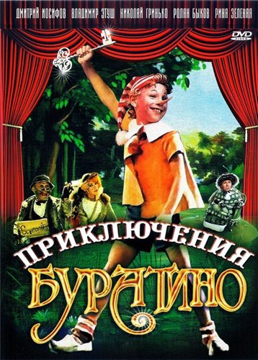

Slide 2
«Приключения Буратино» — советский двухсерийный музыкальный телевизионный фильм по мотивам сказки Алексея Толстого «Золотой ключик, или Приключения Буратино», созданный на киностудии «Беларусьфильм» в 1975 году. Считается культовым!
Режиссёр
Леонид Нечаев

Slide 3
В ролях:
Дмитрий Иосифов — Буратино
Татьяна Проценко — Мальвина
Роман Столкарц — Пьеро
Томас Аугустинас — Артемон
Григорий Светлорусов — Арлекин
Николай Гринько — папа Карло
Юрий Катин-Ярцев — Джузеппе
Рина Зелёная — черепаха Тортила
Владимир Этуш — Карабас-Барабас
Ролан Быков — кот Базилио
Елена Санаева — лиса Алиса
Владимир Басов — Дуремар
Баадур Цуладзе — хозяин харчевни трёх пескарей

Slide 4
Песня Буратино
Она мне очень понравилась, потому что эта песня очень веселая и красивая!

Slide 5
В этом фильме я хотел бы сыграть роль Буратино, потому что он больше всех остальных похож на меня.

